Slide 1

文
献
检
索
实 践 一
中文学术文献检索实践
延迟符

Slide 2


本次实践课主要内容
1
利用中国知网进行课题检索实践
专利文献的检索实践
学位论文及其他特种文献的检索实践
网络学术资源搜索
2
3
4

Slide 3
一、利用中国知网进行课题检索实践
任务1
利用CNKI数据库检索课题名为“尼龙的增韧改性研究进展”的核心期刊论文。

Slide 4
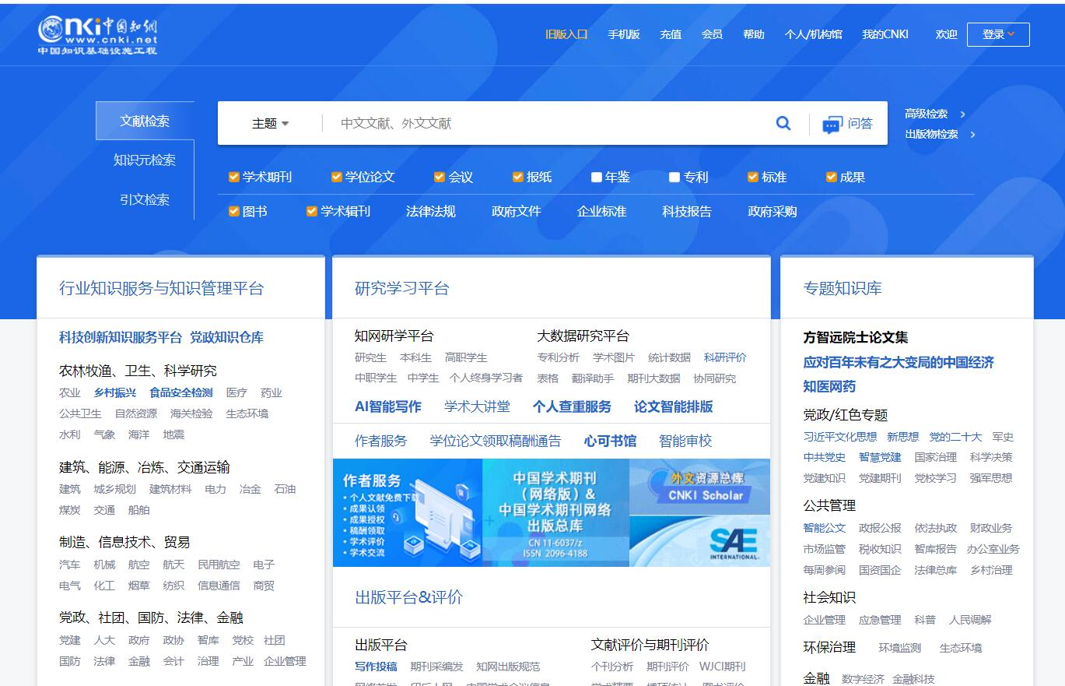

Slide 5
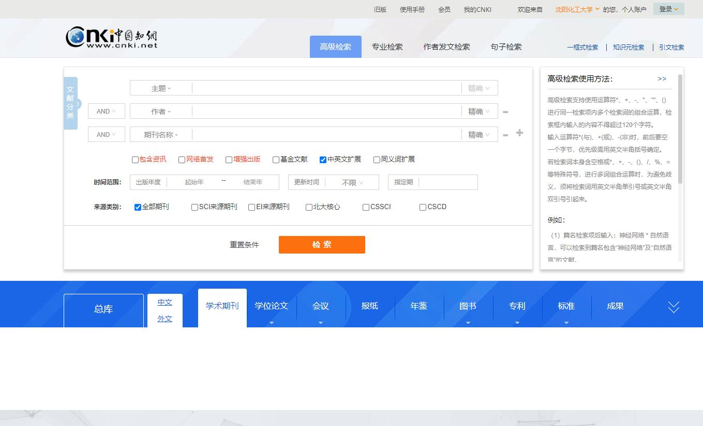

Slide 6
尼龙——聚酰胺的俗称
锦纶是聚酰胺纤维的商品名称，又称耐纶。
英文名称Polyamide（简称PA）

Slide 7
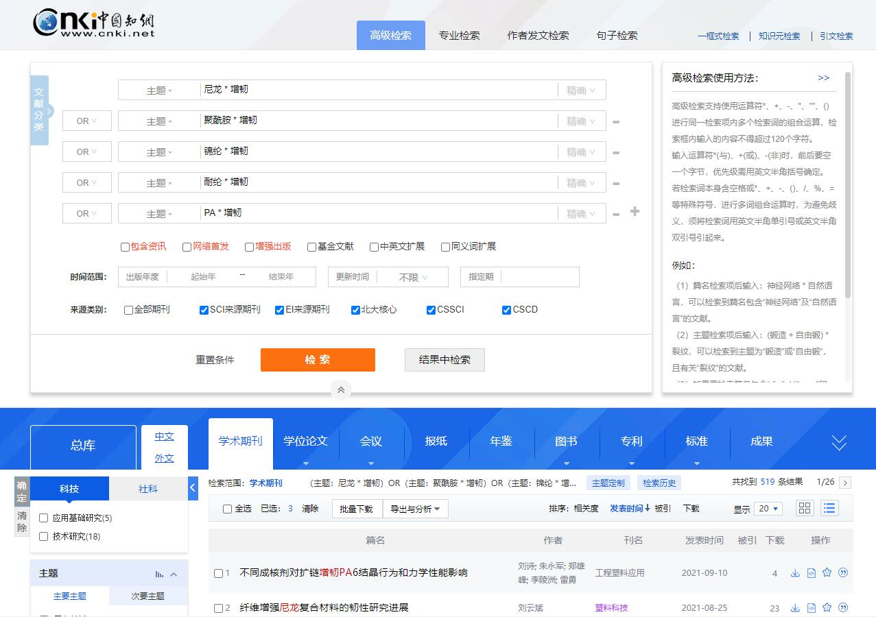

Slide 8
对检索词的延伸和扩展，可以帮助我们扩大检索范围！

Slide 9
任务2
利用中国知网，尽可能准确、全面的检出与自己课题相关的中文期刊论文。
筛选出一批与课题相关度高的中文文献下载、研读，为后续撰写综述论文做好准备。

Slide 10
二、利用国家知识产权局网检索课题
中华人民共和国国家知识产权局
China National Intellectual Property Administration
简称 CNIPA
http://www.cnipa.gov.cn

Slide 11
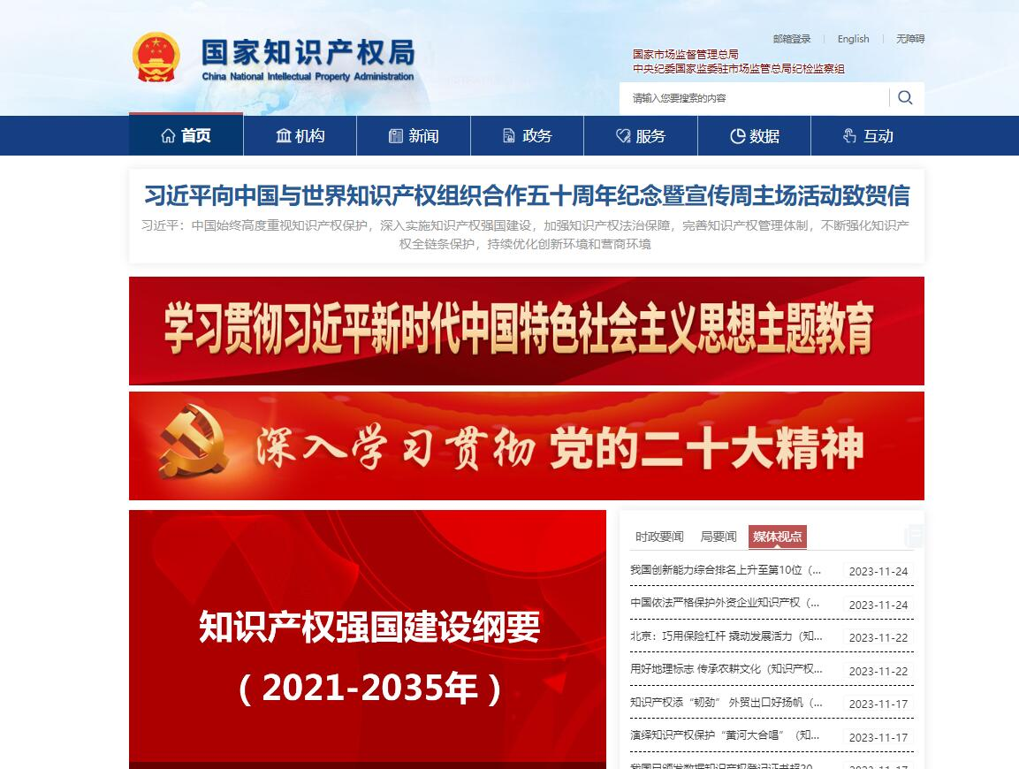
滚动鼠标看网站下半页

Slide 12
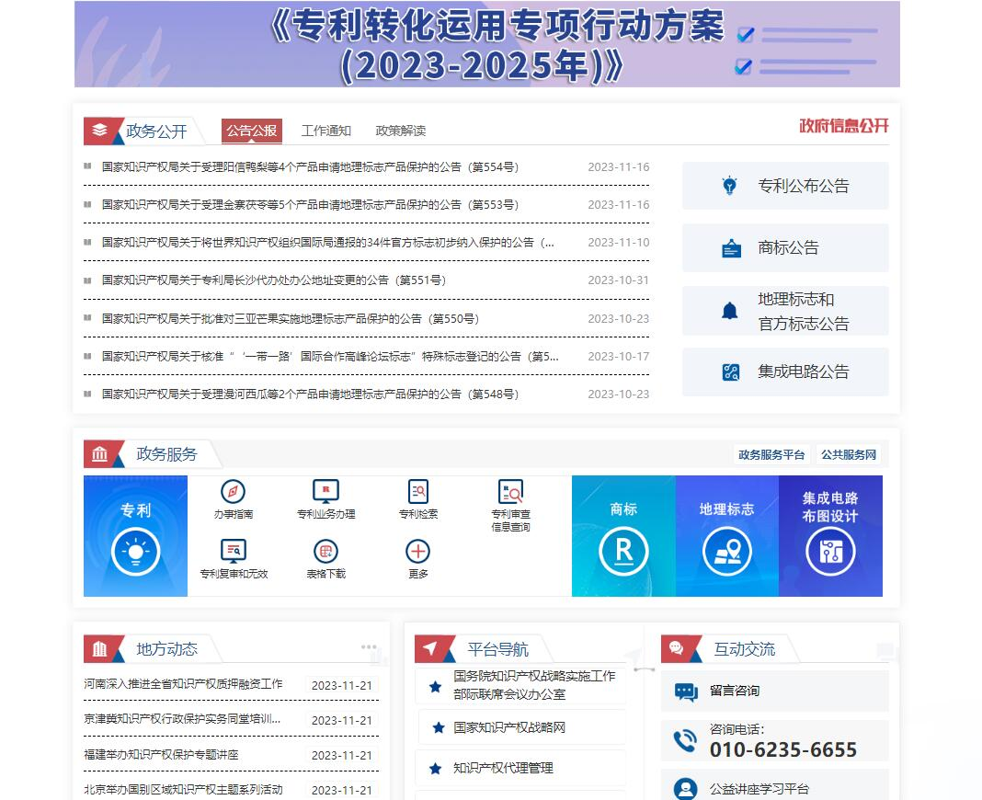
点击进入专利检索平台

Slide 13
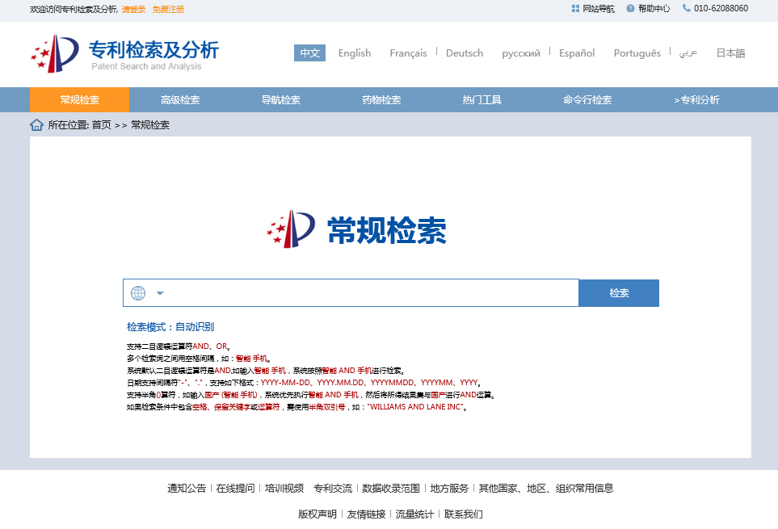
需要注册才能使用高级检索、阅读及下载专利全文

Slide 14
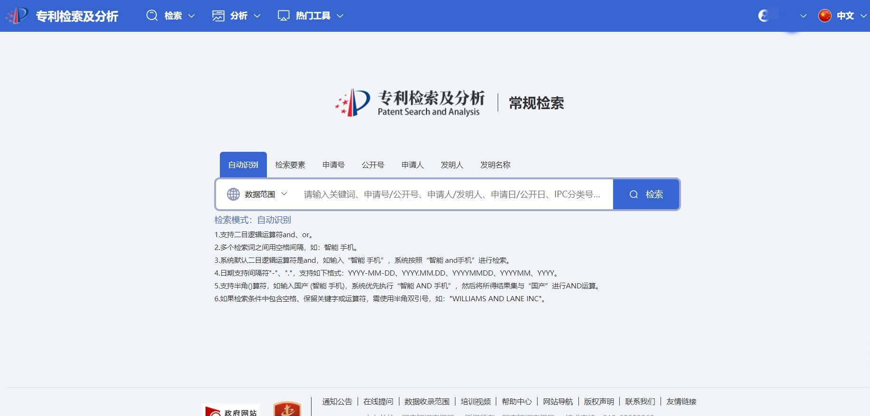
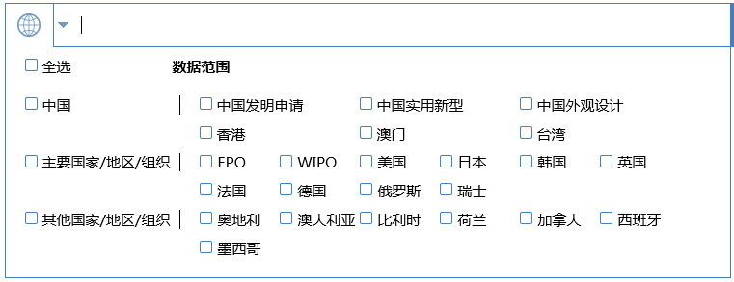
可限定检索专利文献范围

Slide 15
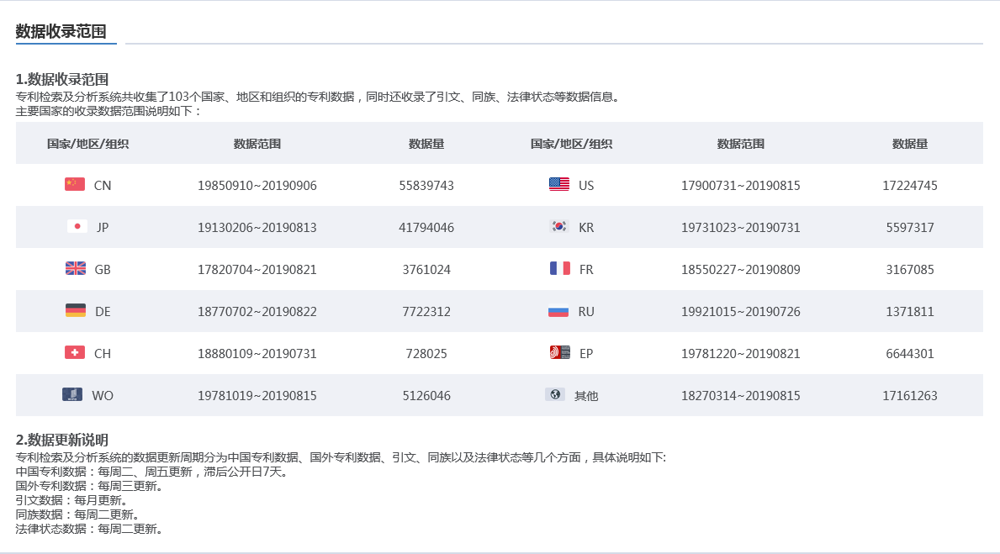
国家知识产权局收录的专利文献范围

Slide 16
可选择检索字段

Slide 17
常规检索-检索字段介绍
序号 | 字段名称 | 字段介绍
1 | 自动识别 | 系统自动识别输入的检索要素类型，并自动完成检索式的构建，识别的类型包括号码类型（申请号、公开号），日期类型（申请日、公开日），分类号类型（IPC、ECLA、UC、FI\FT），申请人类型、发明人类型、文本类型。
2 | 检索要素 | 系统自动在标题、摘要、权利要求和分类号中进行检索。
3 | 申请号 | 系统自动在申请号字段进行检索，该字段支持带校验位的申请号或者专利号进行检索。该字段支持模糊检索。并自动联想提示国别代码信息。
4 | 公开（公告）号 | 系统自动在公开号字段进行检索，该字段支持模糊检索。并自动联想提示国别代码信息。
5 | 申请（专利权）人 | 系统自动在申请人字段进行检索，根据输入的关键词自动联想推荐申请量较高的相关申请人信息。
6 | 发明人 | 系统自动在发明人字段进行检索，根据输入的关键词自动联想推荐申请量较高的相关发明人信息。
7 | 发明名称 | 系统自动在发明名称字段进行检索，根据输入的关键词自动联想推荐相关的发明名称信息。

Slide 18
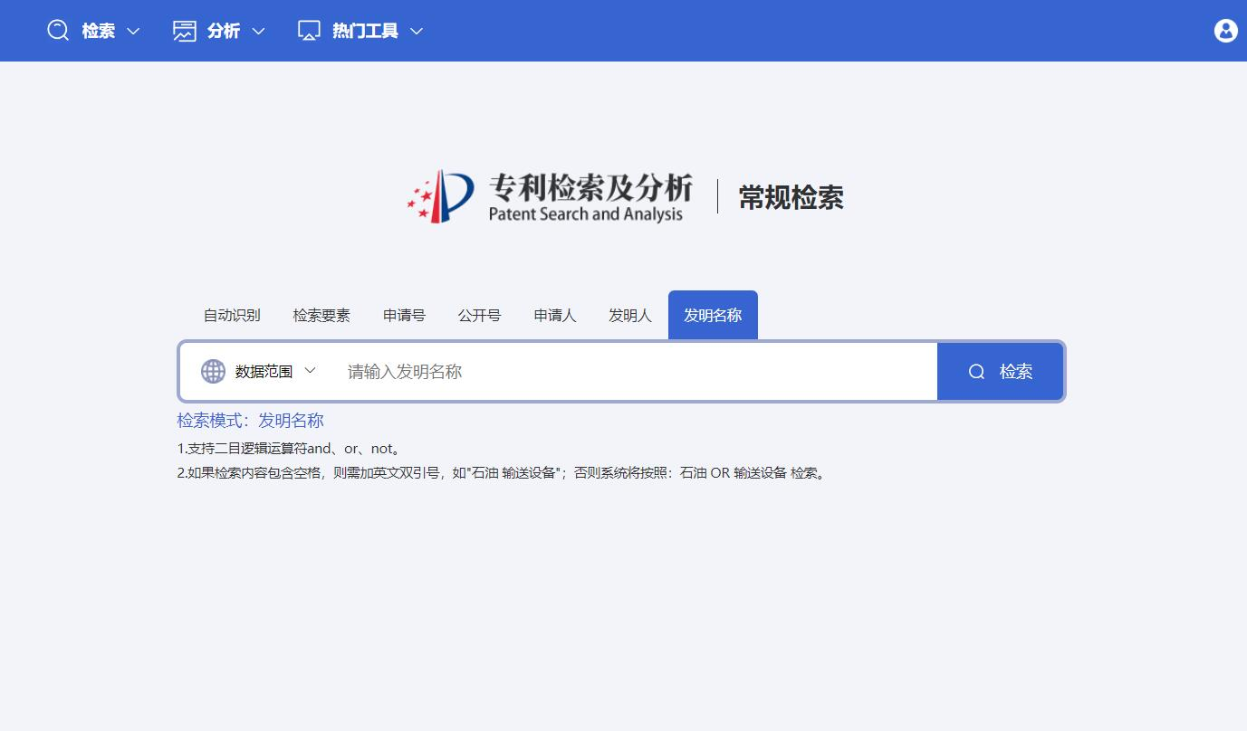
选择好检索字段后，系统会自动在输入框下方显示该字段应用说明信息.

Slide 19
检索举例
检索有关尼龙染色方面的中国专利

Slide 20
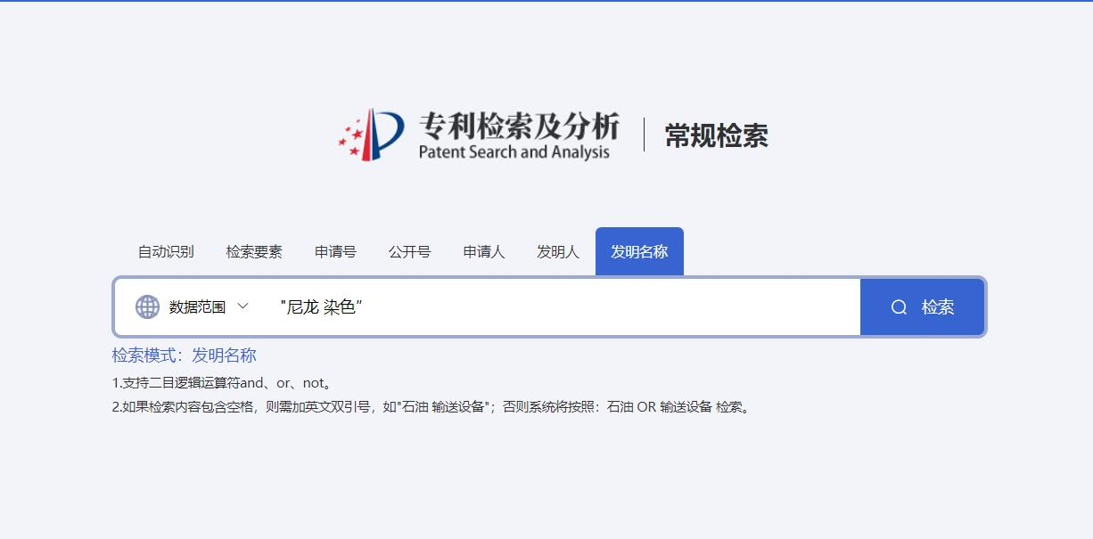
当需要输入两个及以上检索词，表示交集（and）关系时，要用英文双引号引起来，否则表示并集(or)关系。
英文双引号！
英文双引号！
英文双引号！

Slide 21
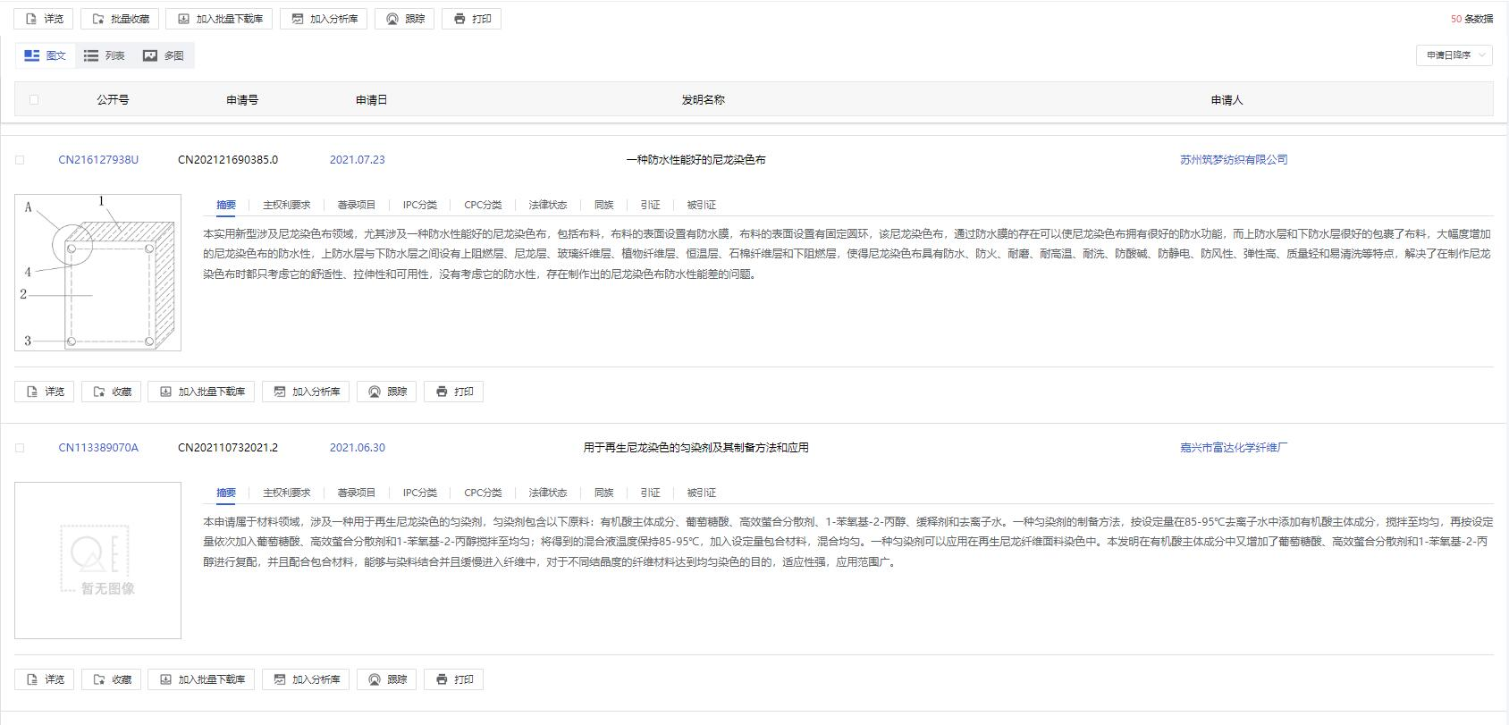

Slide 22
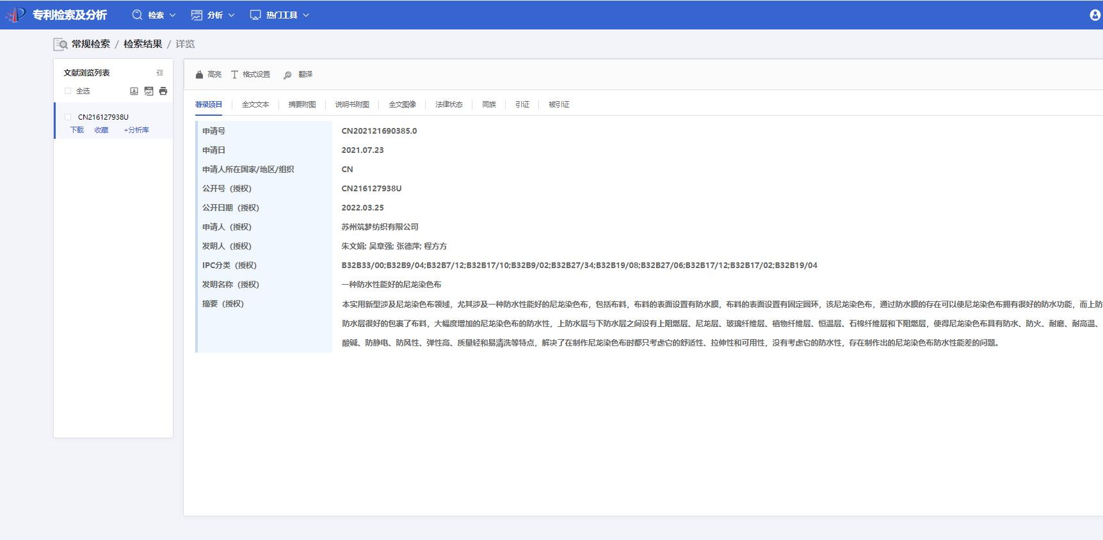

Slide 23
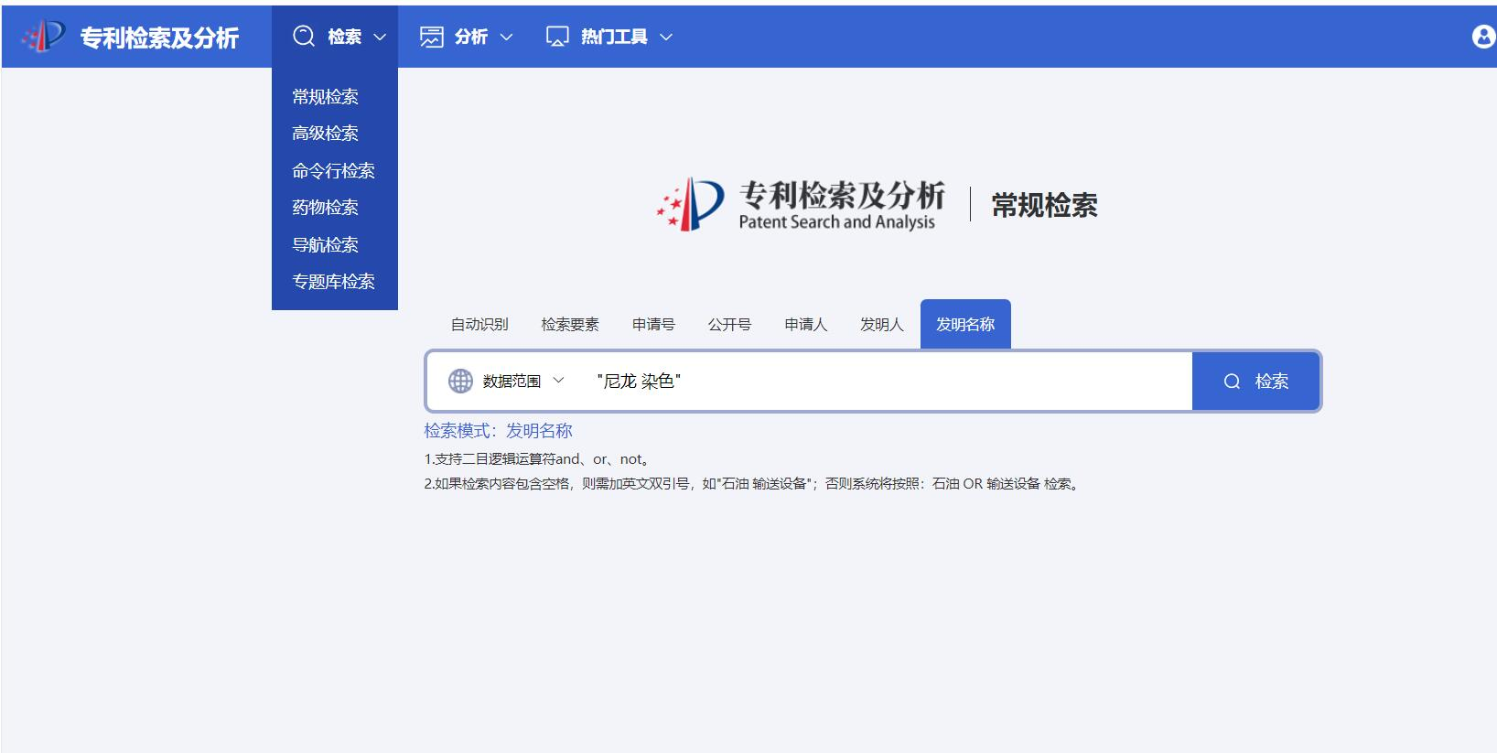
CNIPA的高级检索

Slide 24
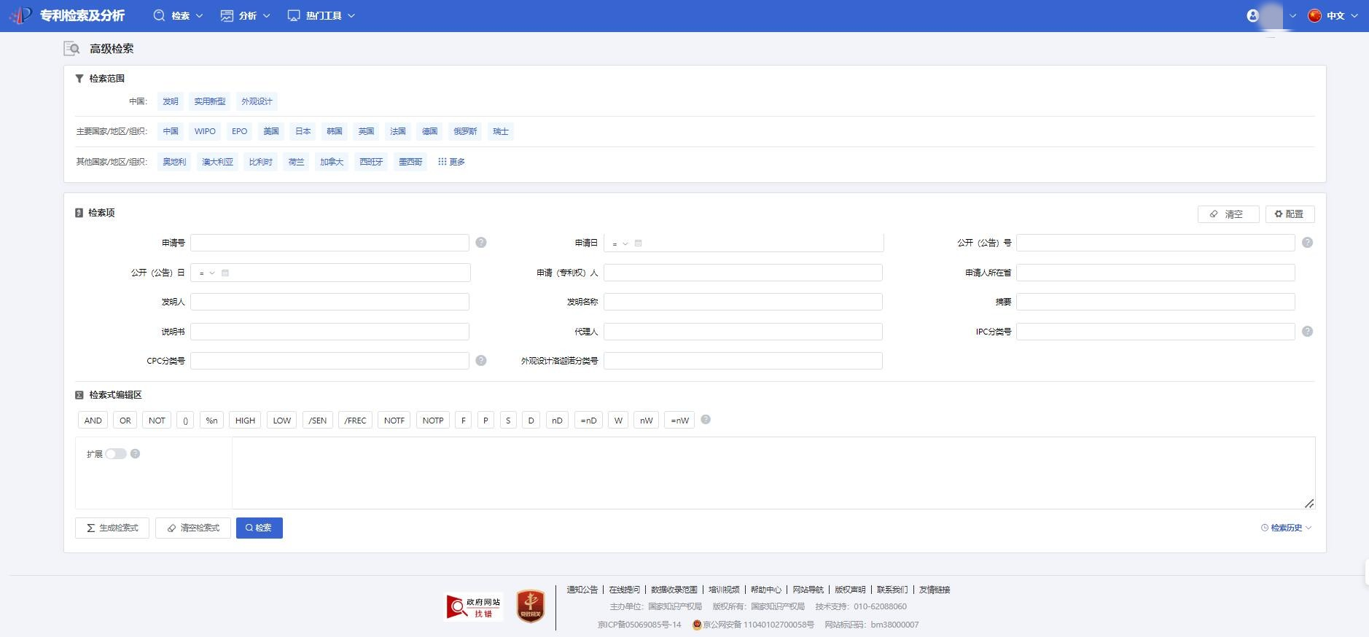
可根据自身实际需要配置检索字段

Slide 25
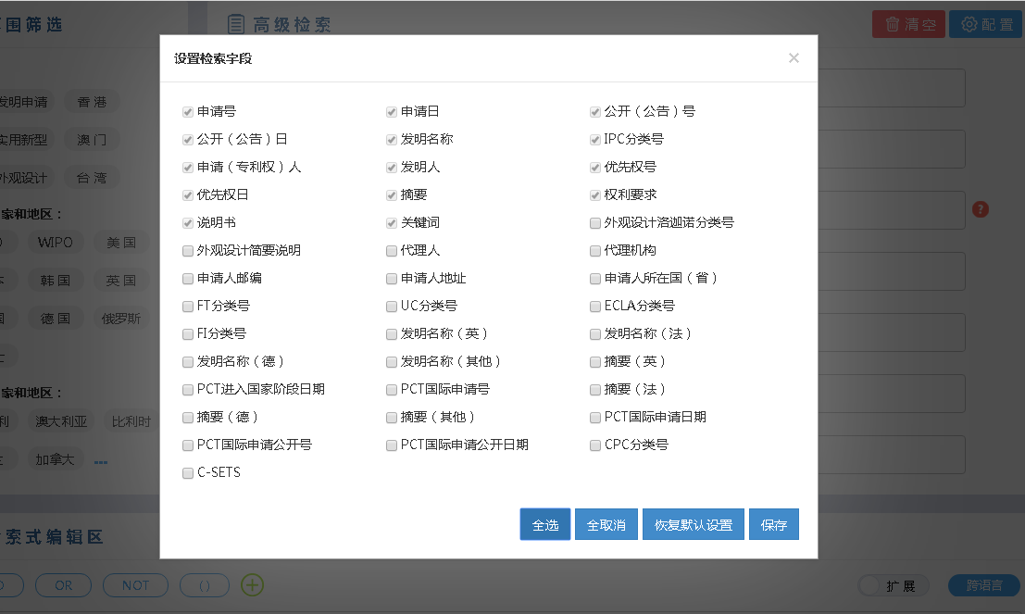

Slide 26
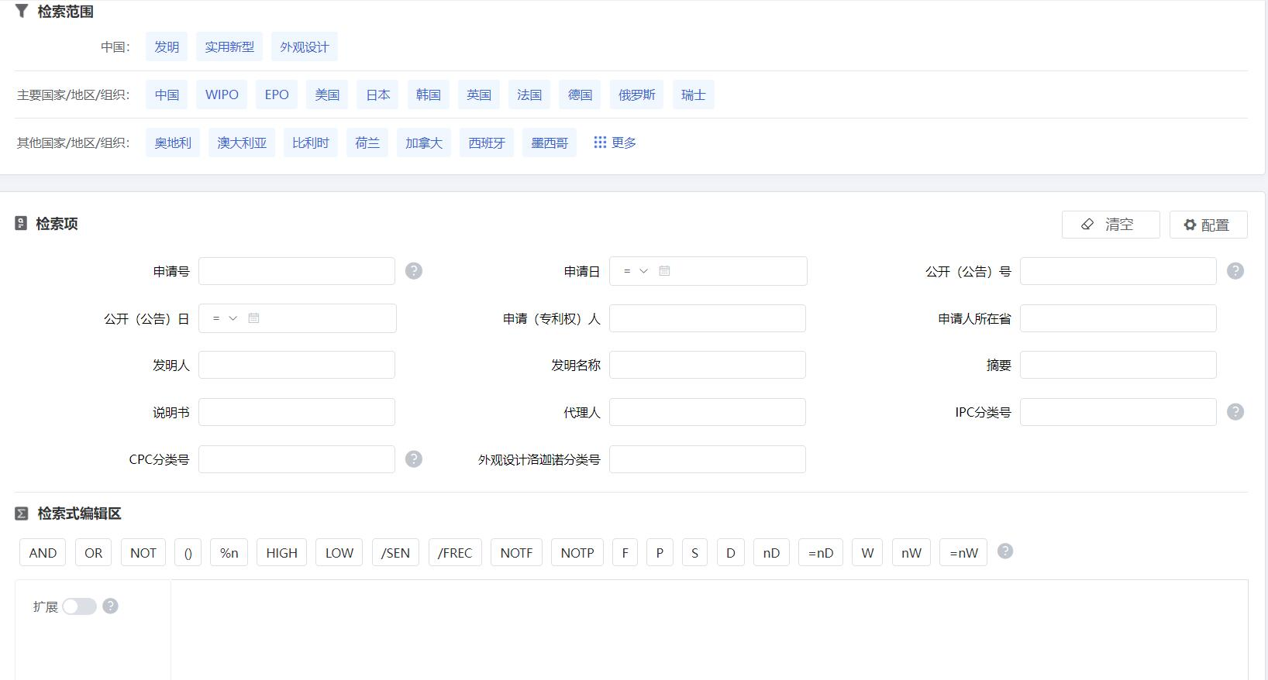
点击可查询专利国别代码

Slide 27
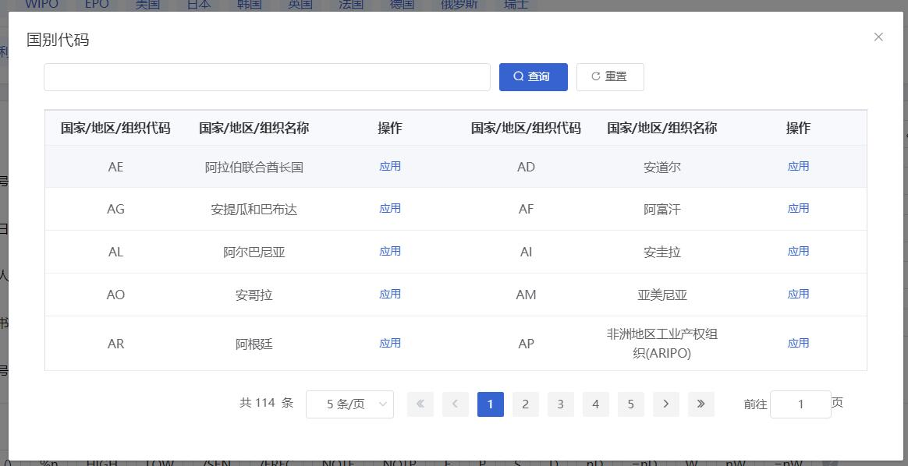

Slide 28
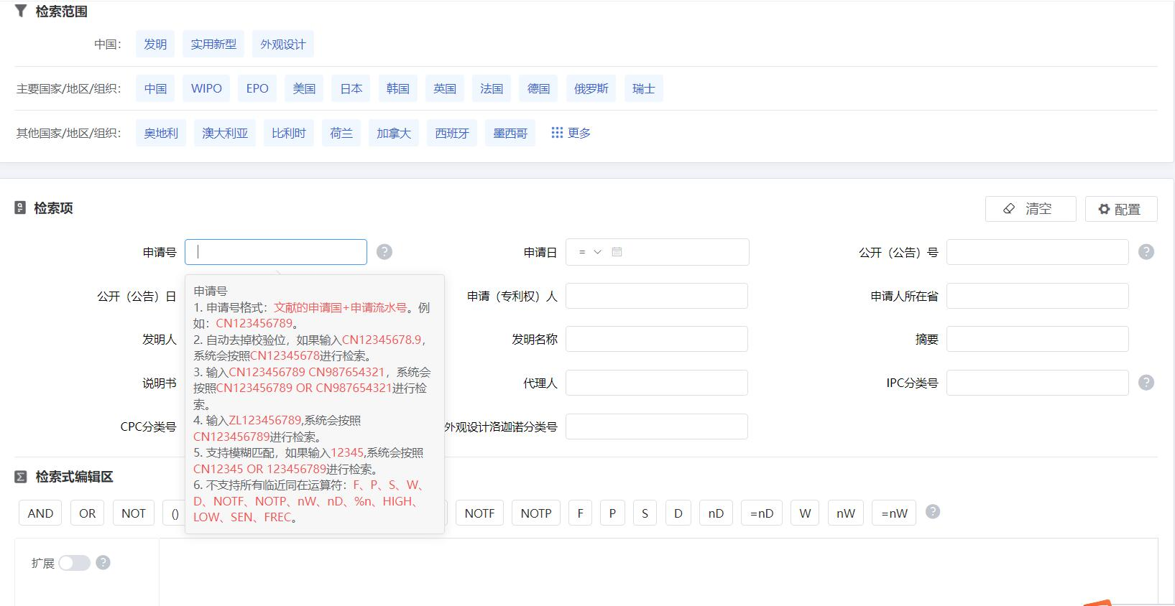
当鼠标移至某检索字段输入框时，系统自动弹出该检索字段应用说明信息。

Slide 29
例：
查阅有关华为手机的，但发明人不含有“王千”的专利信息

Slide 30
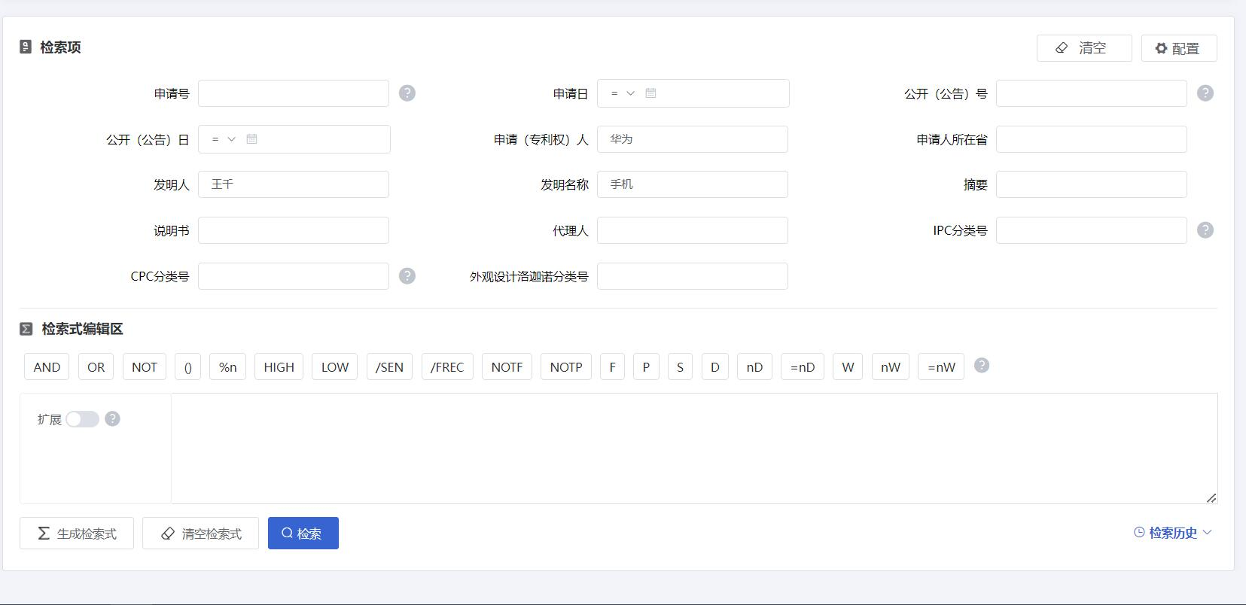
点击检索字段名和逻辑算符，构建检索式，得到更为准确的检索结果

Slide 31
二目逻辑运算符“AND”、“OR”和“NOT”，不能在同一级使用，要用英文括号“()”进行分割

Slide 32
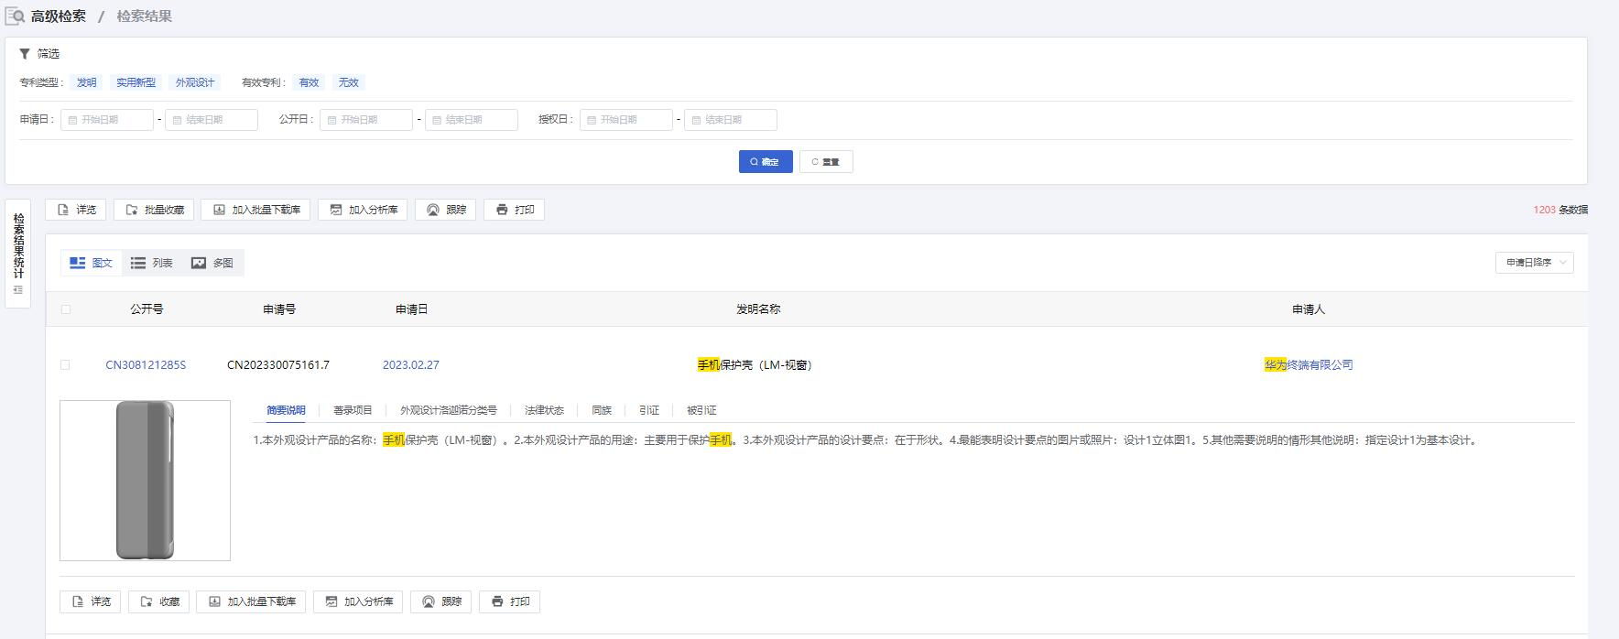
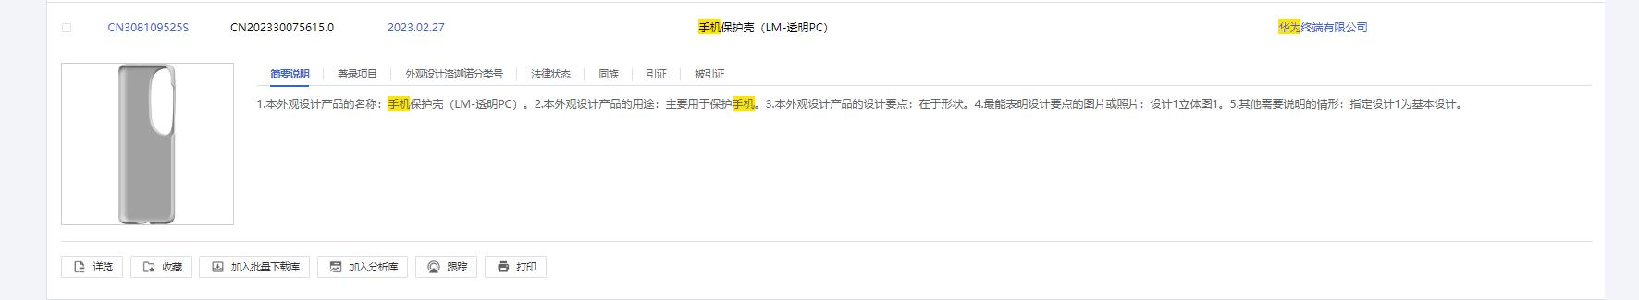

Slide 33
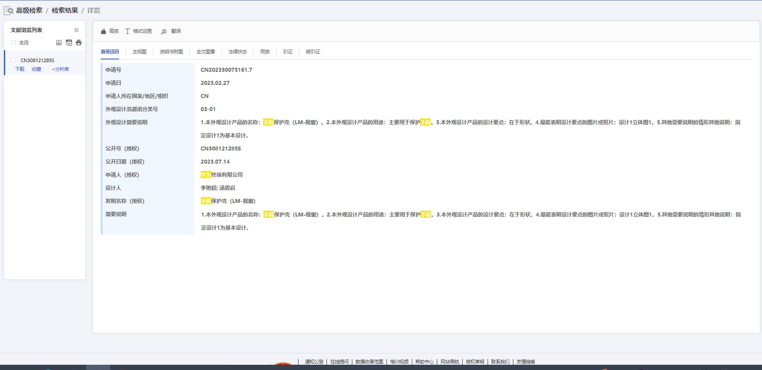

Slide 35
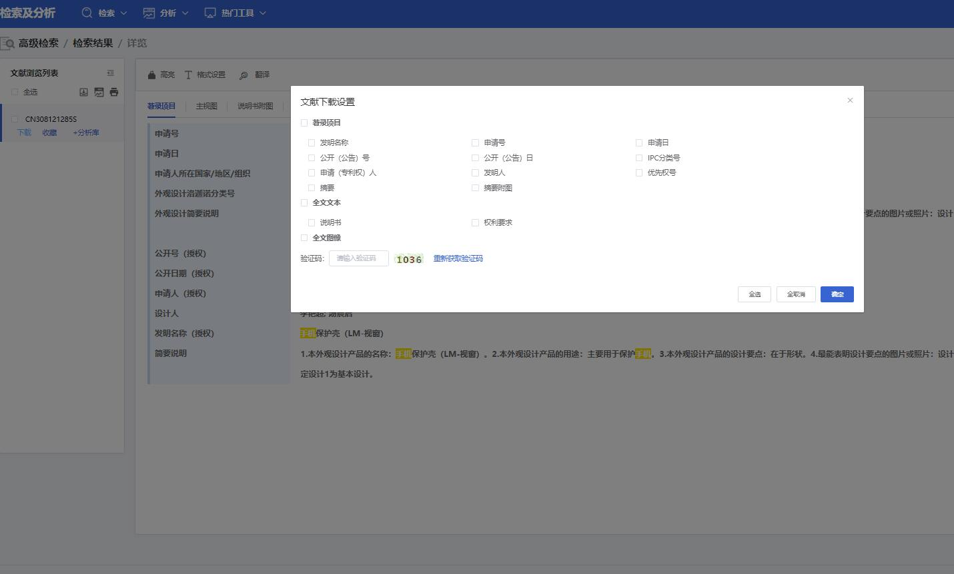

Slide 36


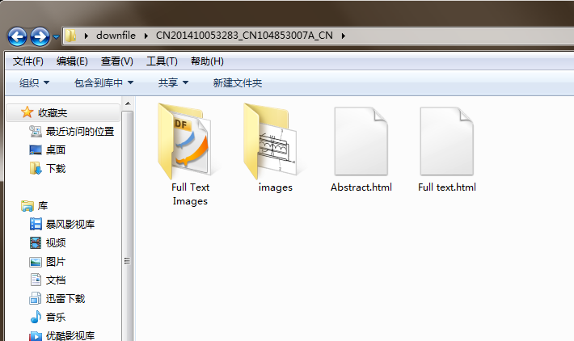
文件夹命名规则：
申请号＋公开（公告）号＋语言

Slide 37
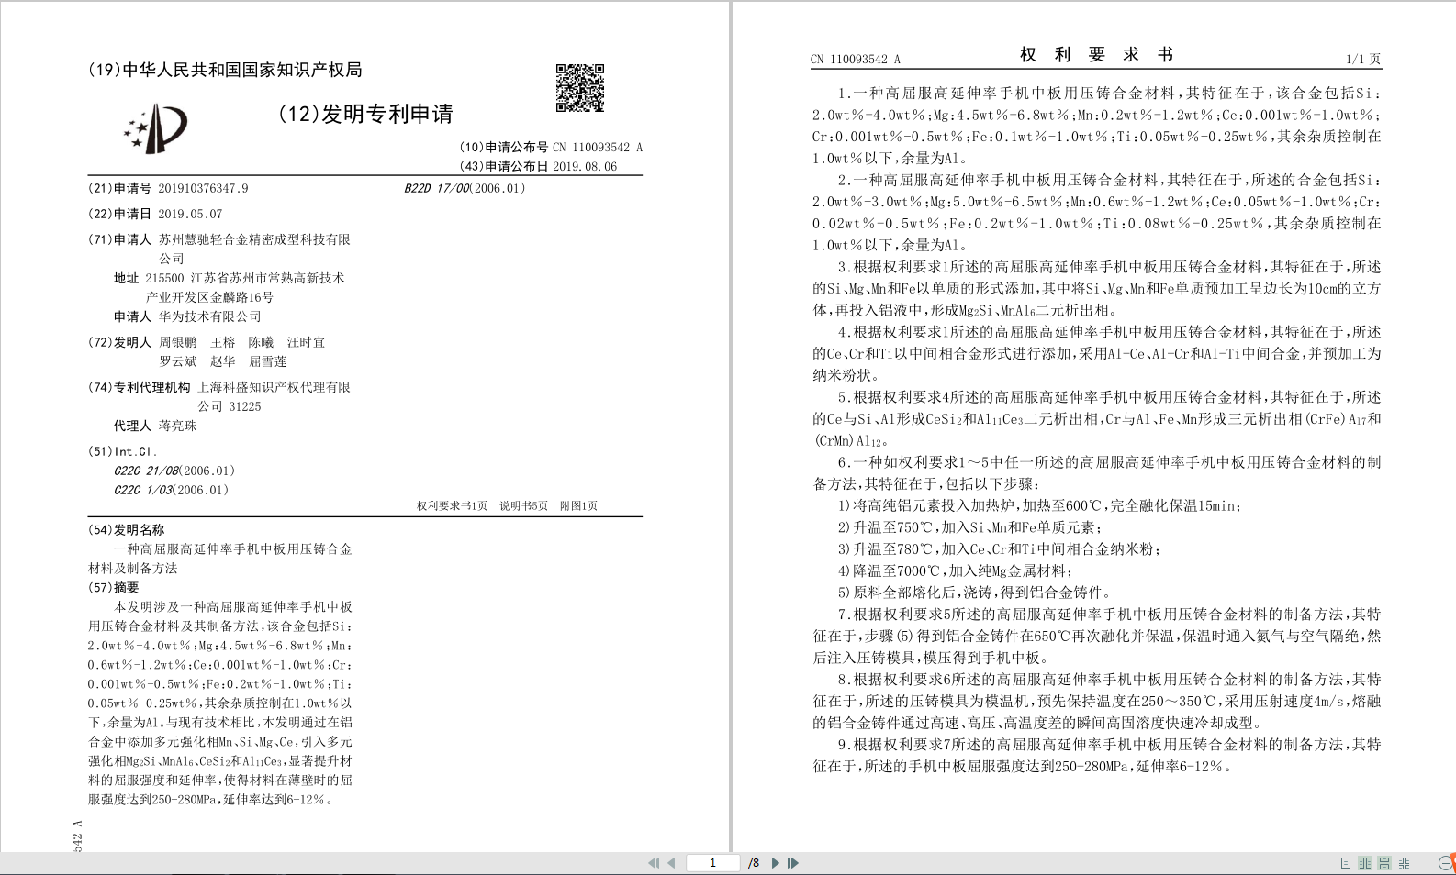

Slide 38
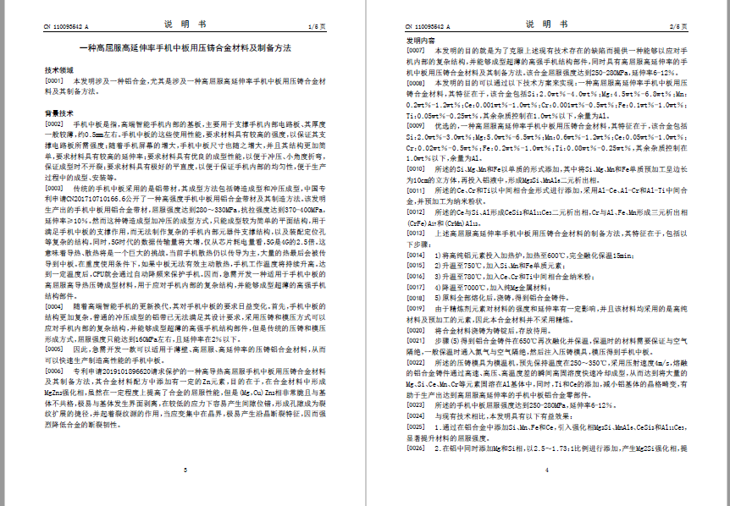

Slide 39
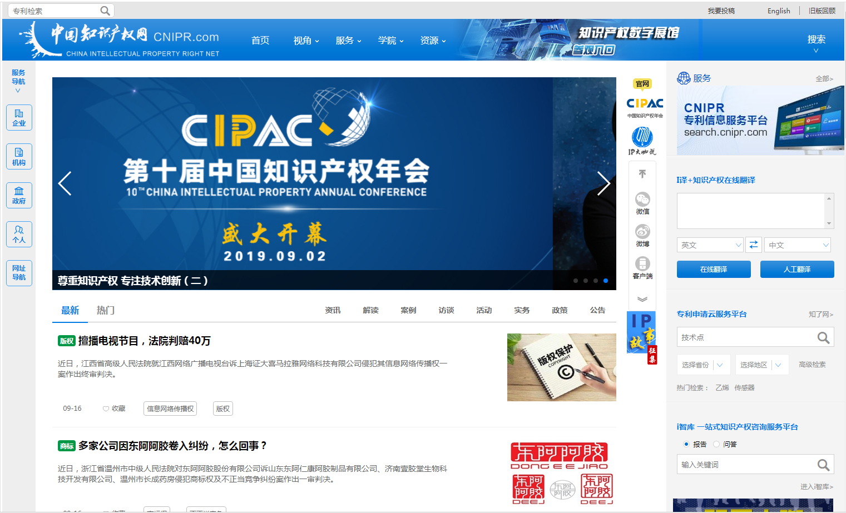
利用中国知识产权网检索课题
http://www.cnipr.com

Slide 40
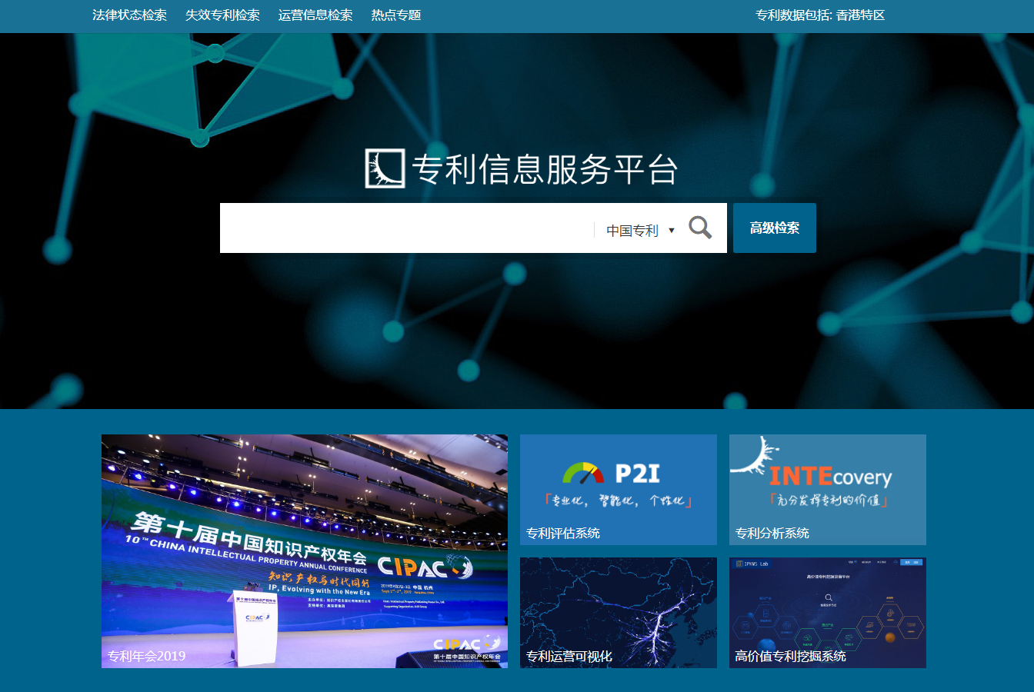

Slide 41
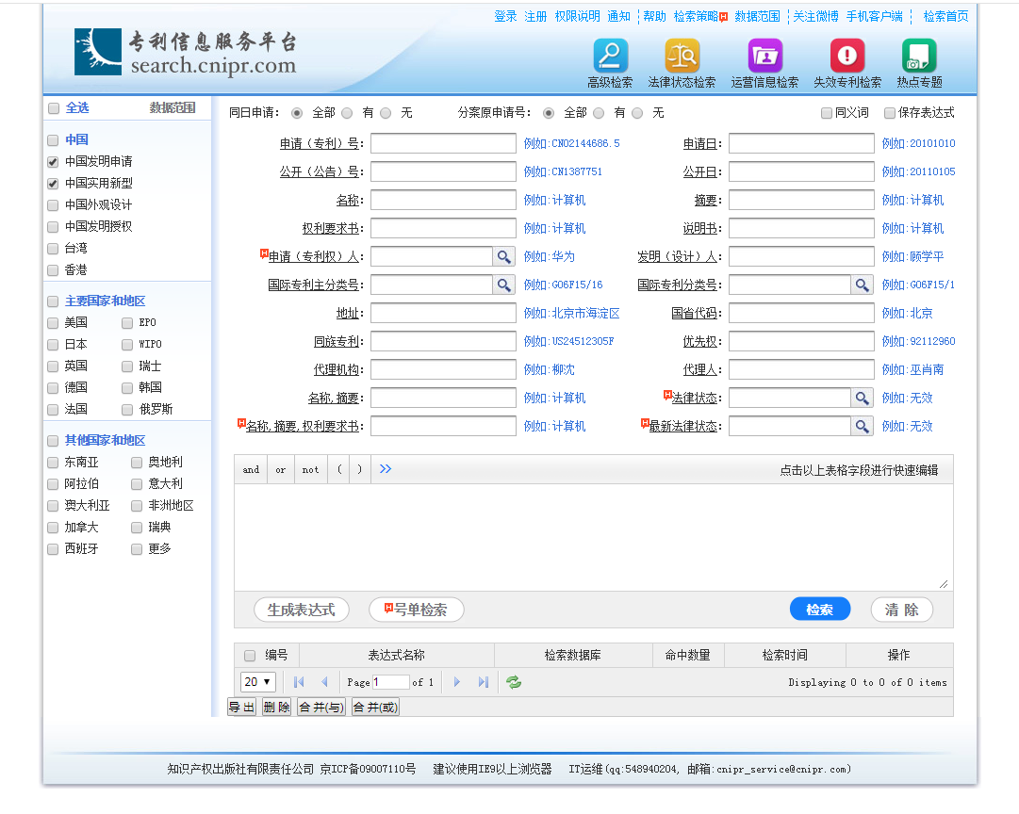

Slide 42
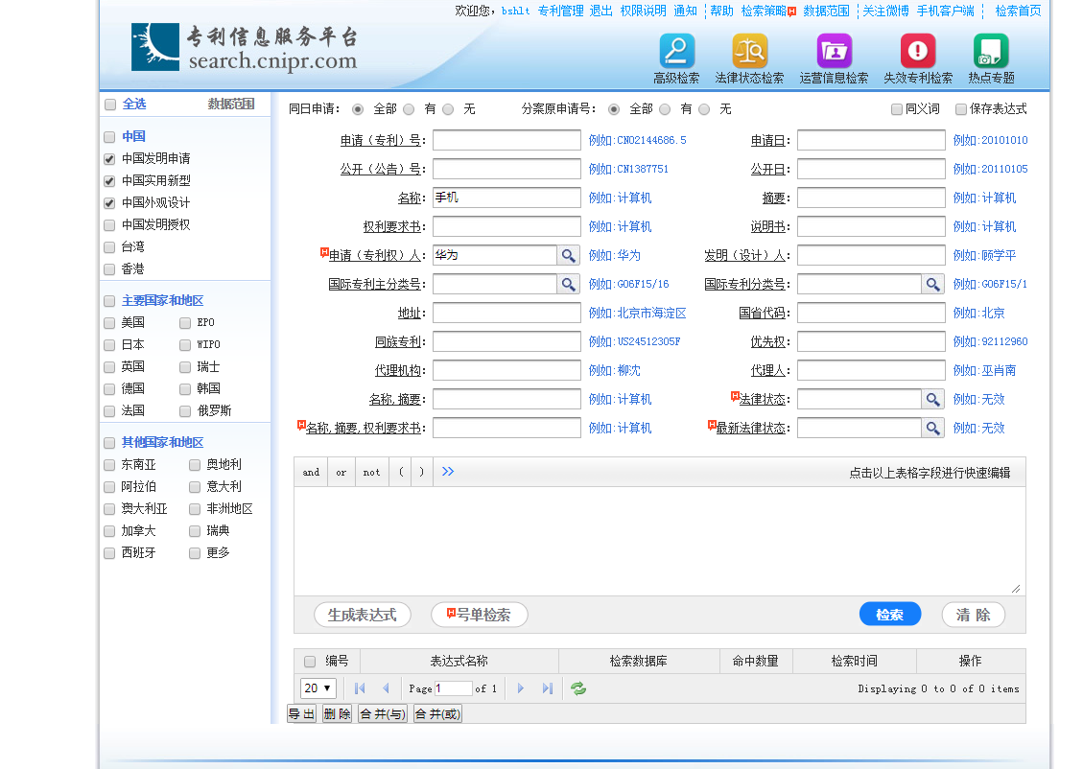

Slide 43
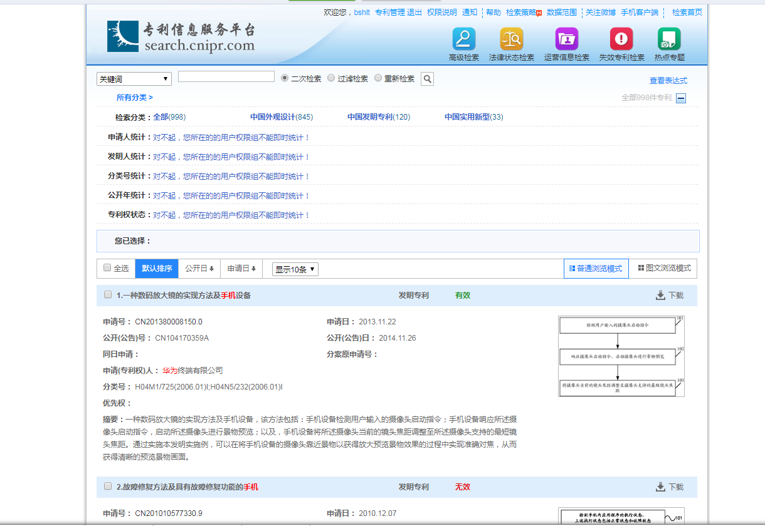
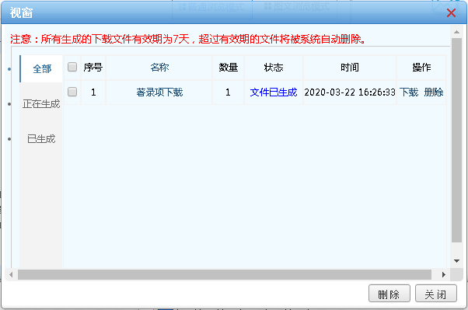
此“下载”链接只能下载著录项目，不能下载全文
只有点击专利名，才可在线浏览及下载全文

Slide 44
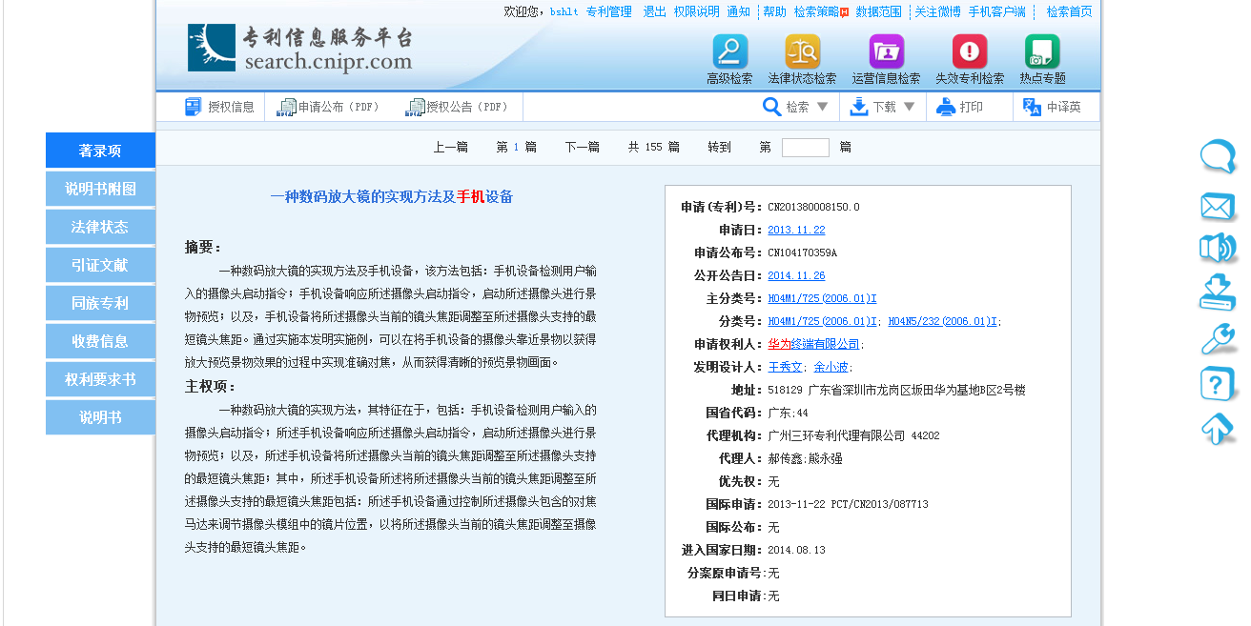
下载专利全文
按需选择在线浏览专利内容

Slide 45
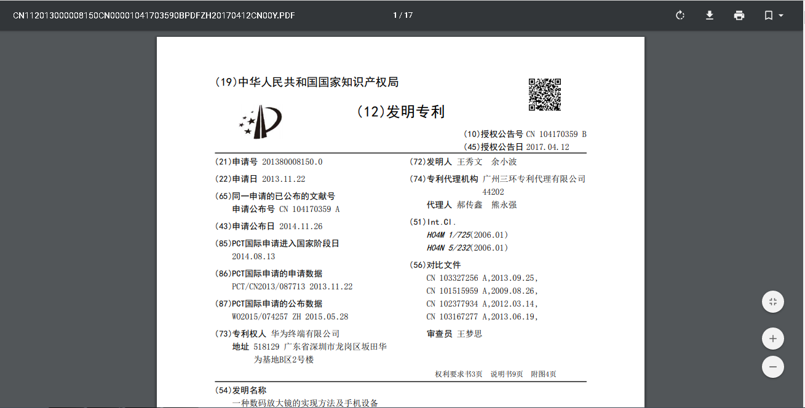


Slide 46
利用国家知识产权网/中国知识产权网完成如下检索任务；
任务3、检索发明人为王千的华为手机专利
任务4、检索与自己同名的发明人专利
任务5、检索自己的课题，下载并研读与课题相关的专利全文，为撰写课题综述做准备。

Slide 47
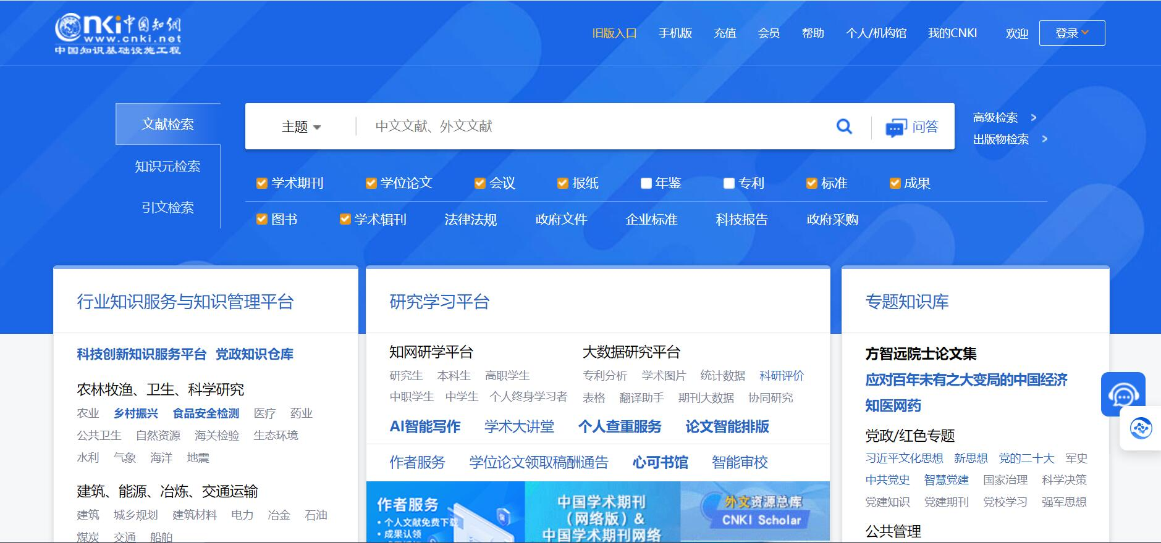
三、学位论文及其他特种文献的检索实践
CNKI中国博士、优秀硕士学位论文全文数据库

Slide 48
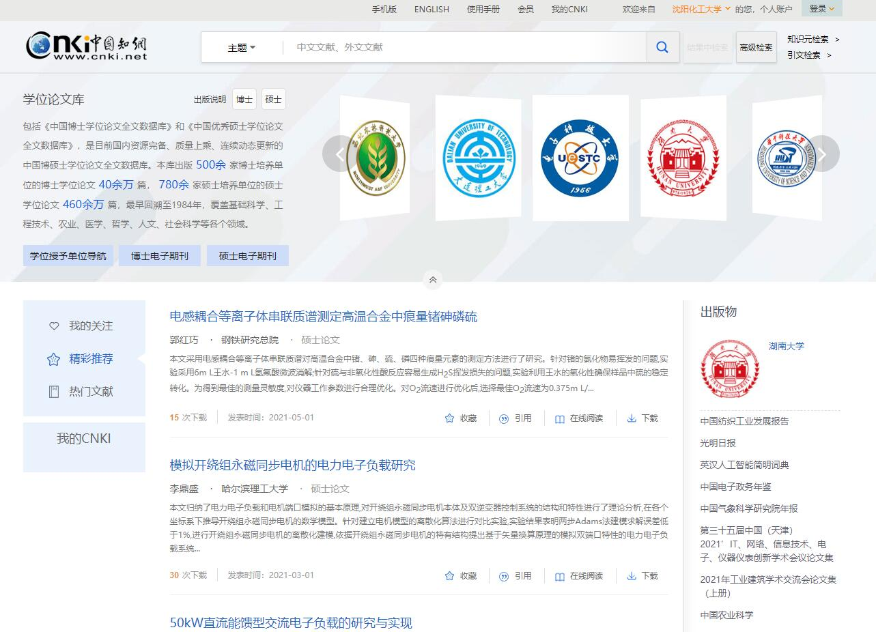

Slide 49
CNKI 中国重要会议论文全文数据库

Slide 50
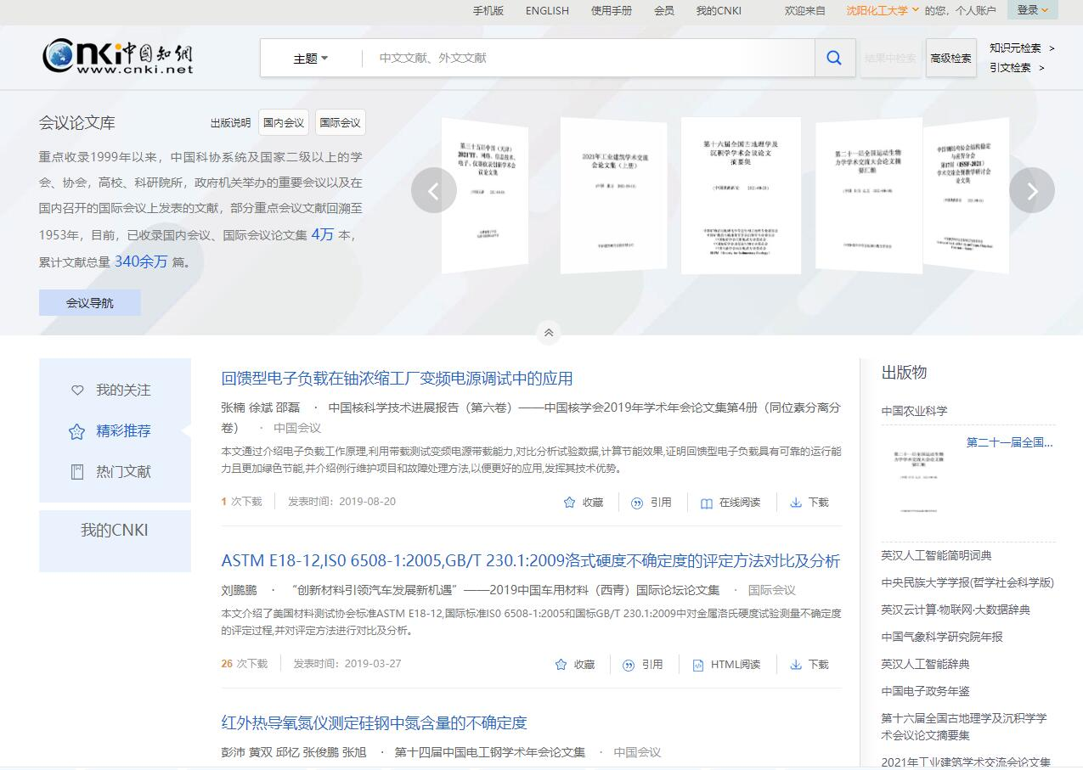

Slide 51
CNKI 国家标准全文数据库

Slide 52
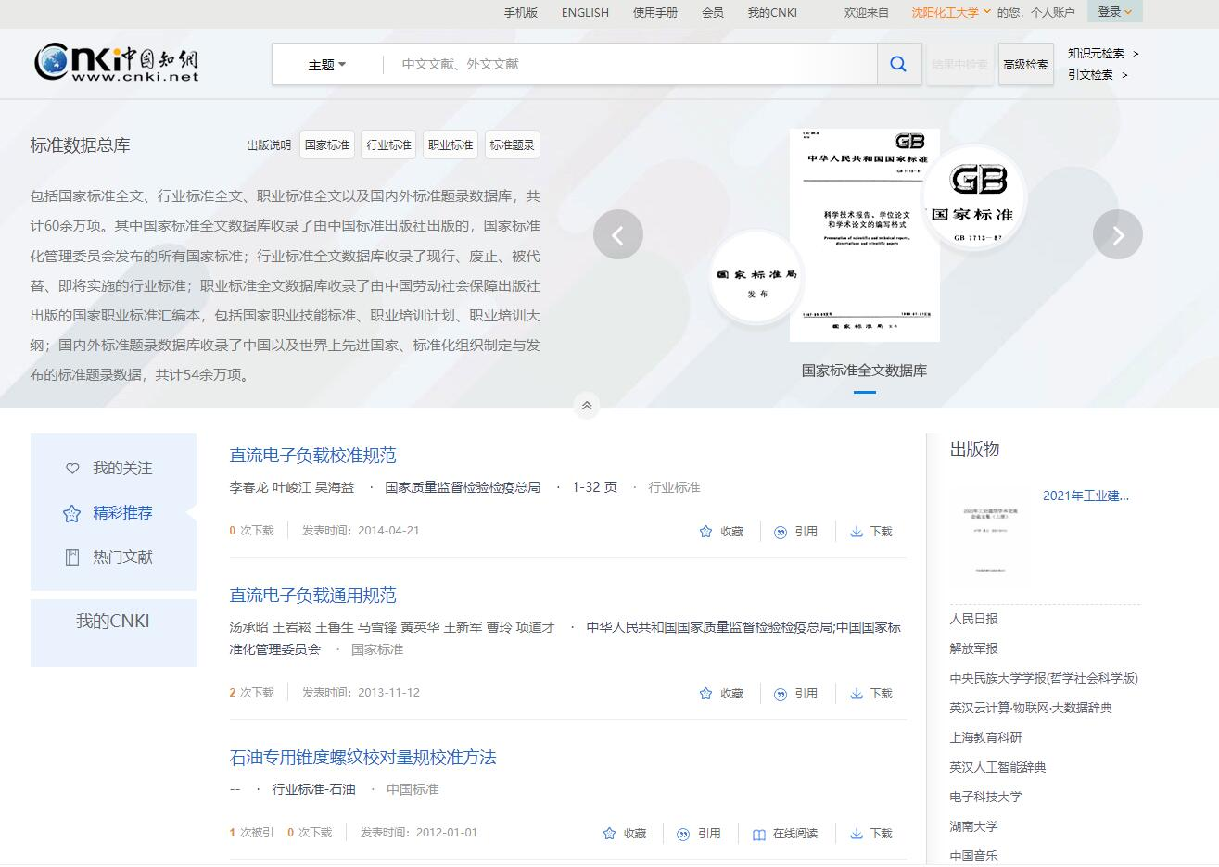

Slide 53
利用中国知网（CNKI数据库）完成如下检索任务：
任务6、利用CNKI的“博硕士学位论文全文数据库”检索自己的课题，筛选与课题相关的学位论文下载，为后续论文撰写做准备；
任务7、利用CNKI的“中国重要会议论文全文数据库”检索自己的课题，不做下载要求；
任务8、利用CNKI的“国家标准全文数据库”检索自己的课题，不做下载要求。

Slide 54
四、网络学术资源搜索
任务9：利用“国家哲学社会科学文献中心”搜索哲学、社会科学的文献资源
任务10：利用“国家科技图书文献中心”搜索工程技术、自然科学的文献资源

Slide 55
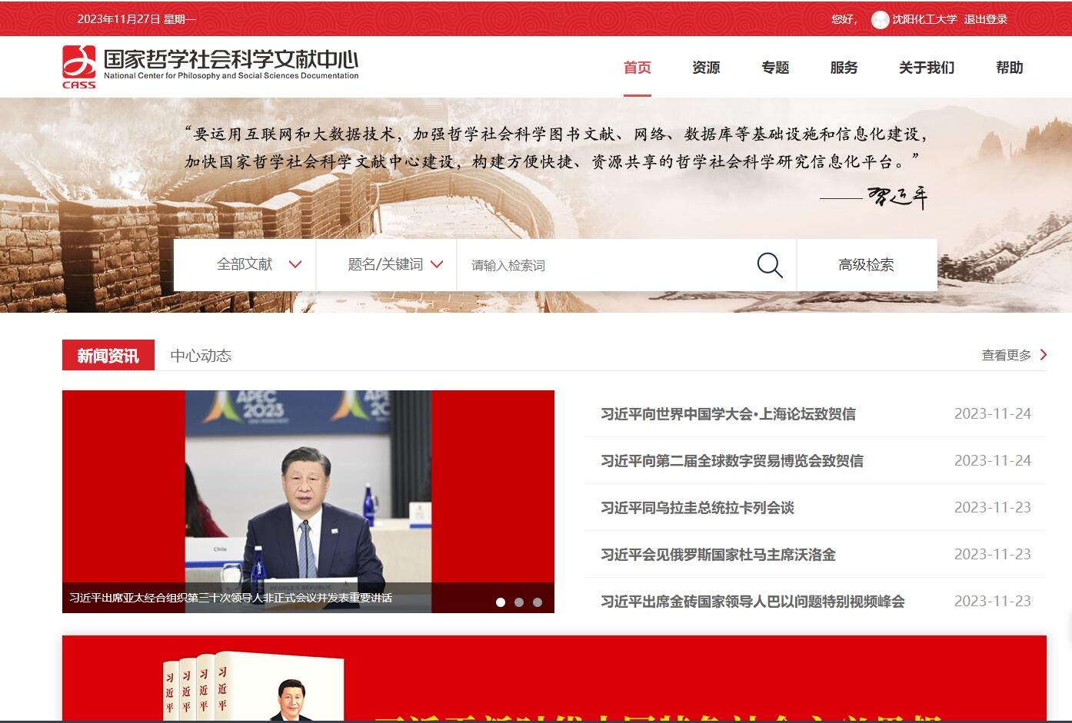
互联网金融

Slide 56
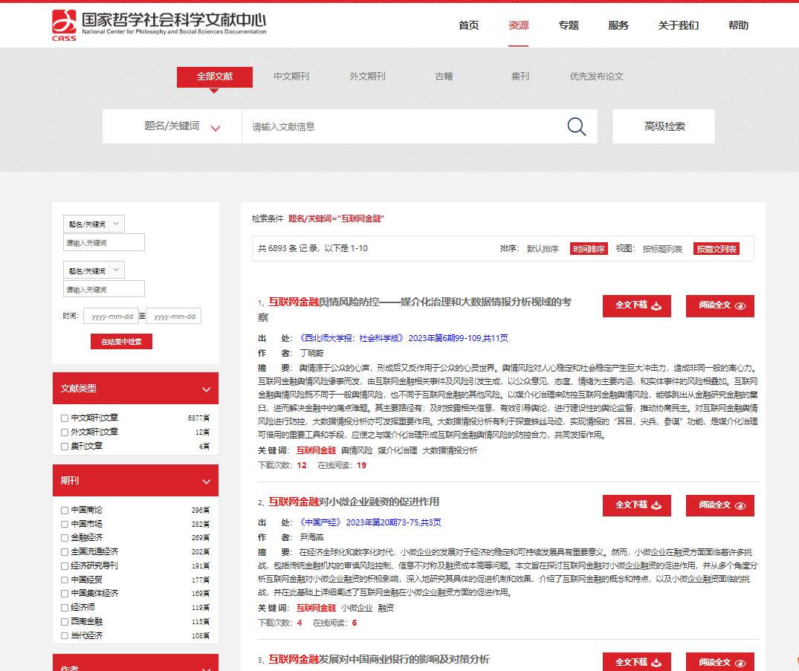

Slide 57
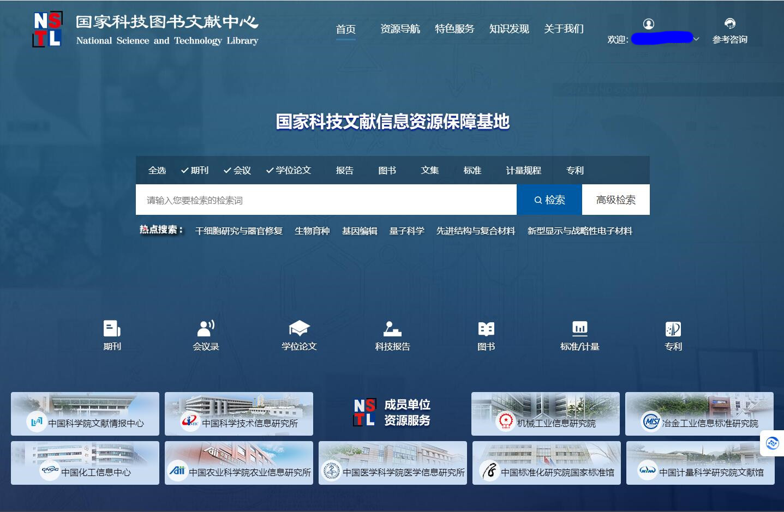
仿真机器人

Slide 58
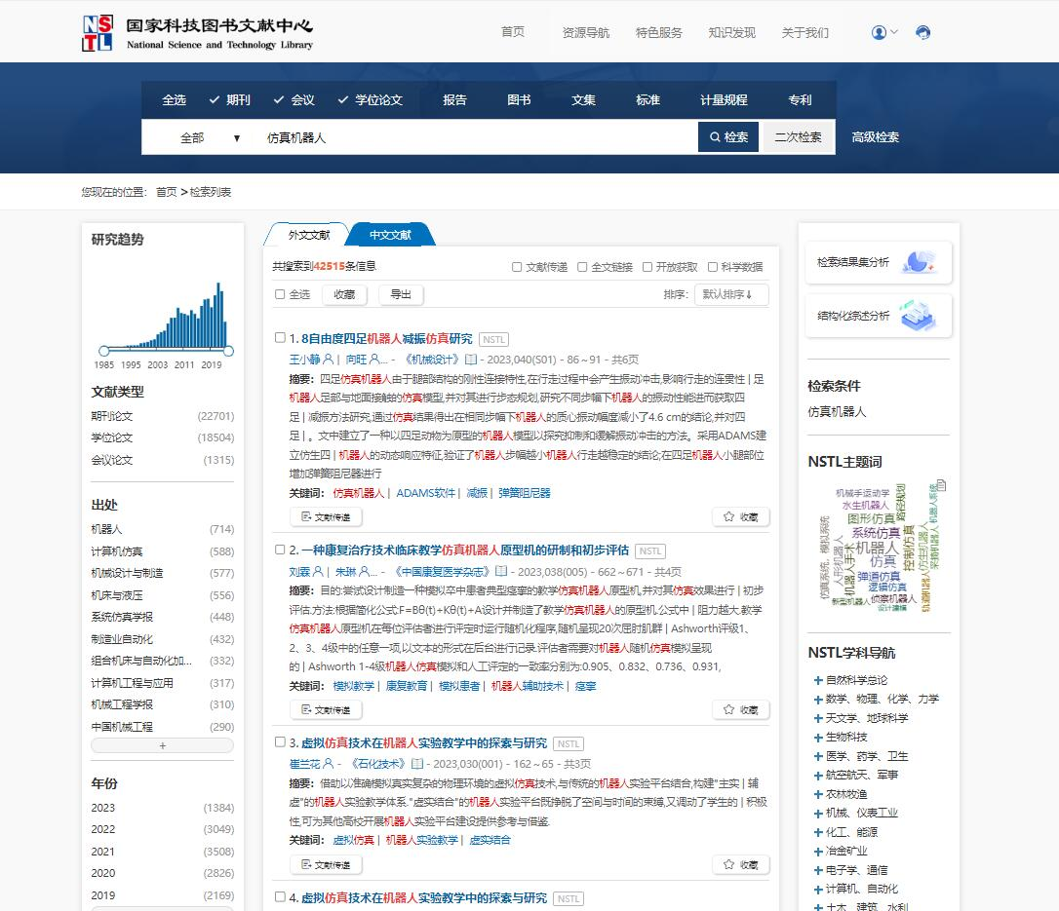

Slide 59
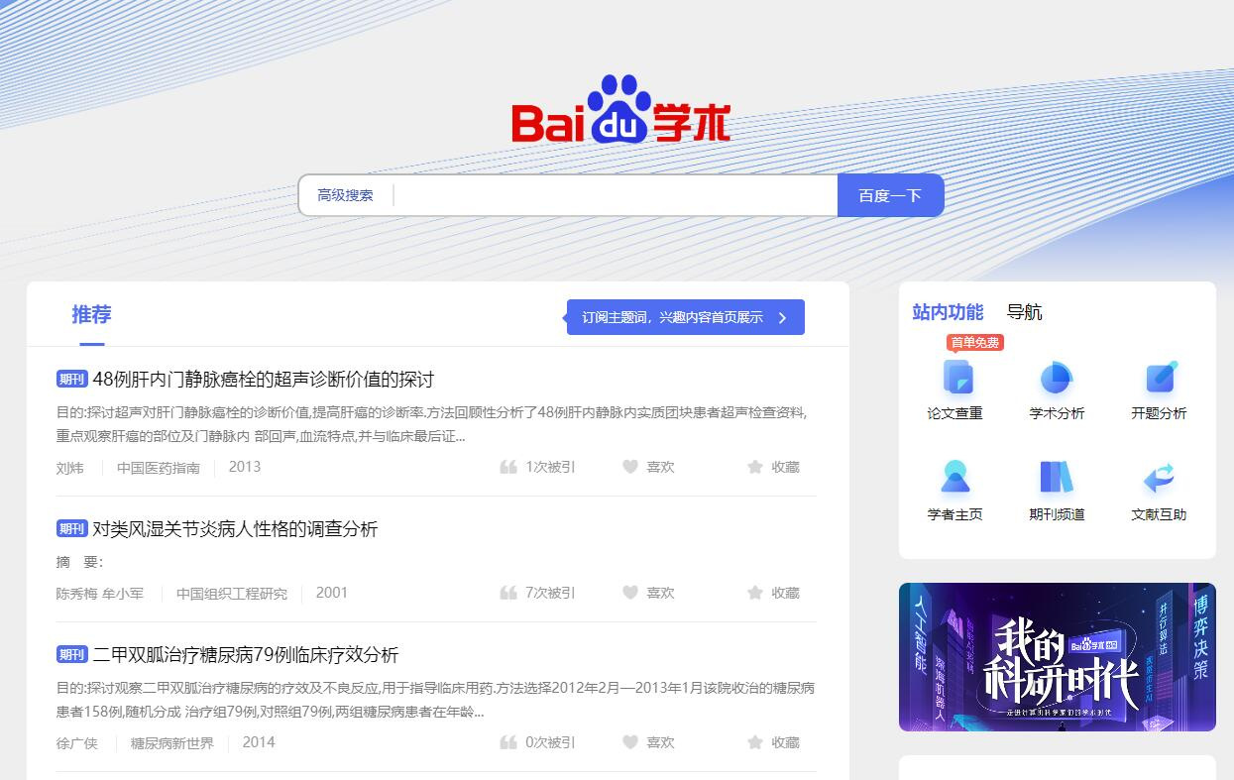
任务11：利用“百度学术”辅助论文撰写格式的“小tips ”

Slide 60
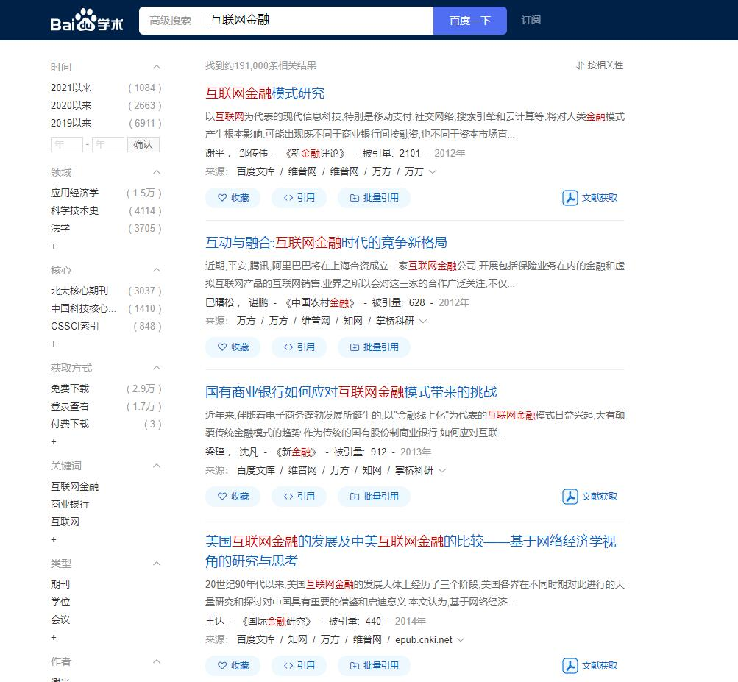
可选择免费下载文献分组
可直接复制引用该篇文献作为参考文献，省去格式著录上的麻烦

Slide 61
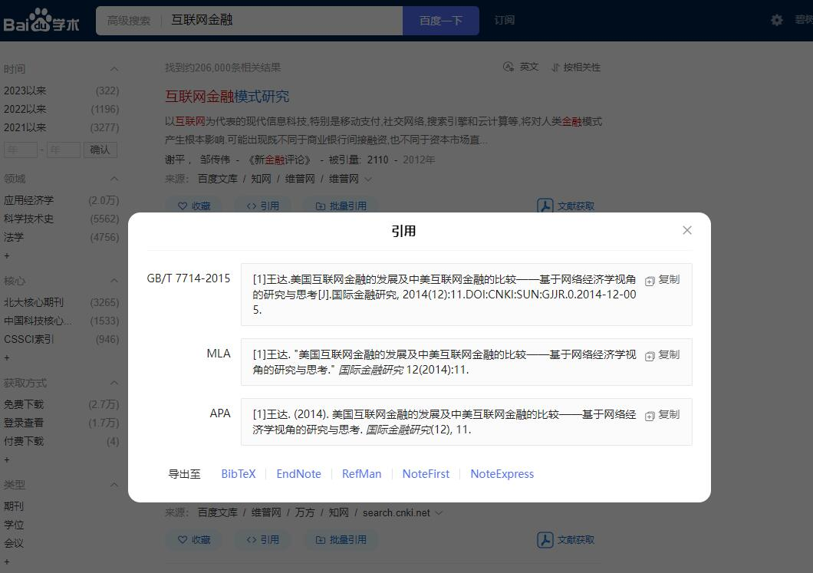
GB7714－2015
《信息与文献 参考文献著录规则》
美国现代语言协会制定的论文指导格式
美国心理协会刊物准则

Slide 62
任务12
你都了解哪些OA（Open Access）资源？
对照化大图书馆的OA列表，查缺补漏一下吧

Slide 63
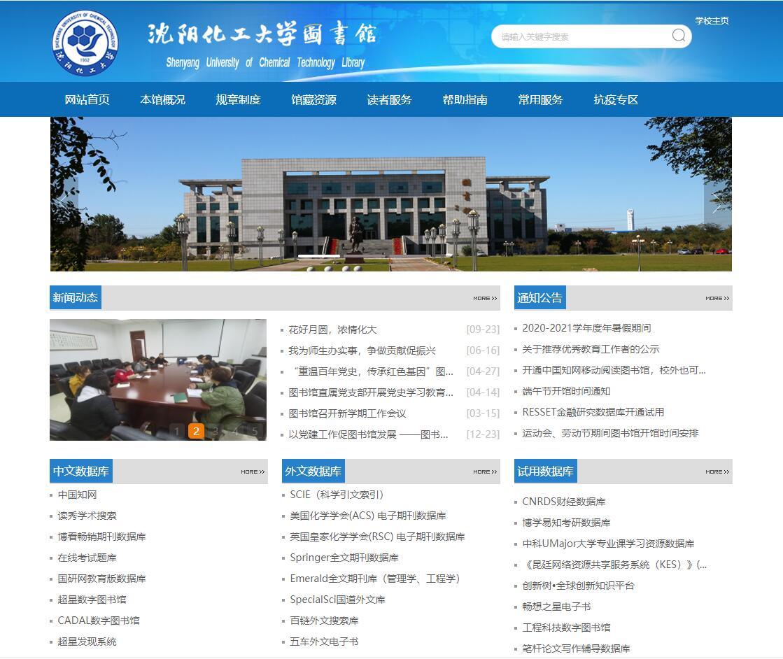
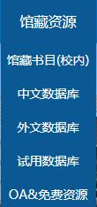

Slide 64
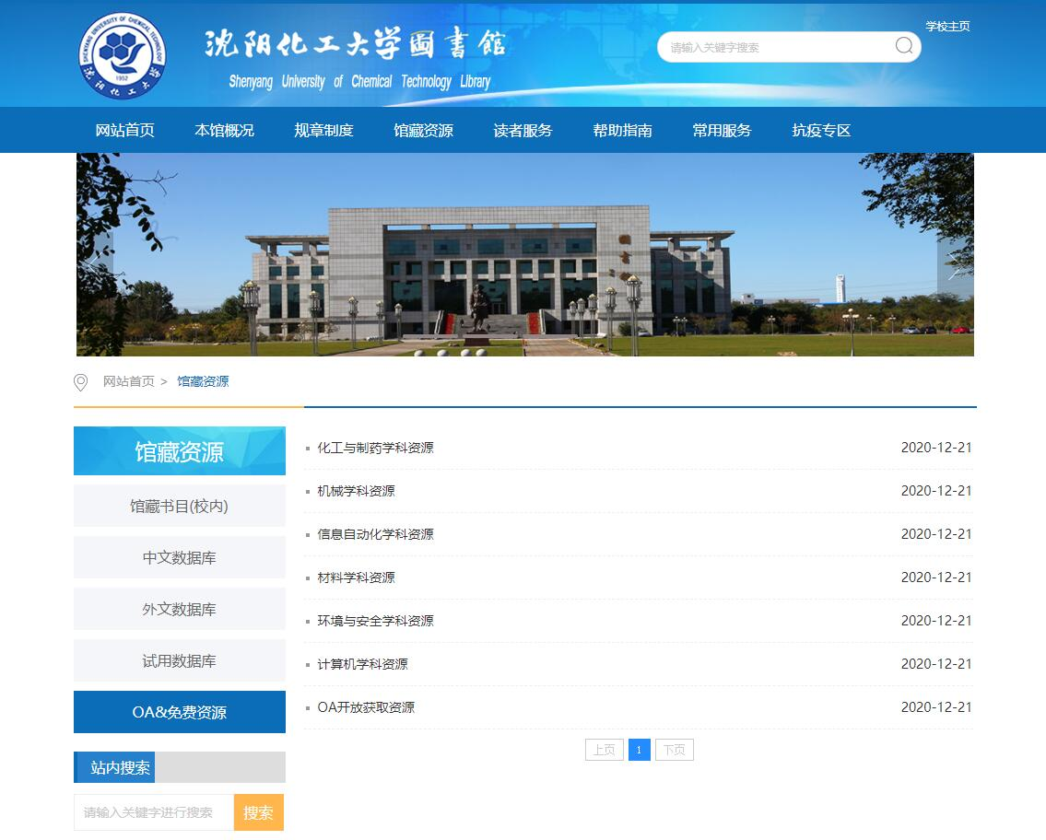
按学科整理的网络免费资源
常规网络免费资源

Slide 65
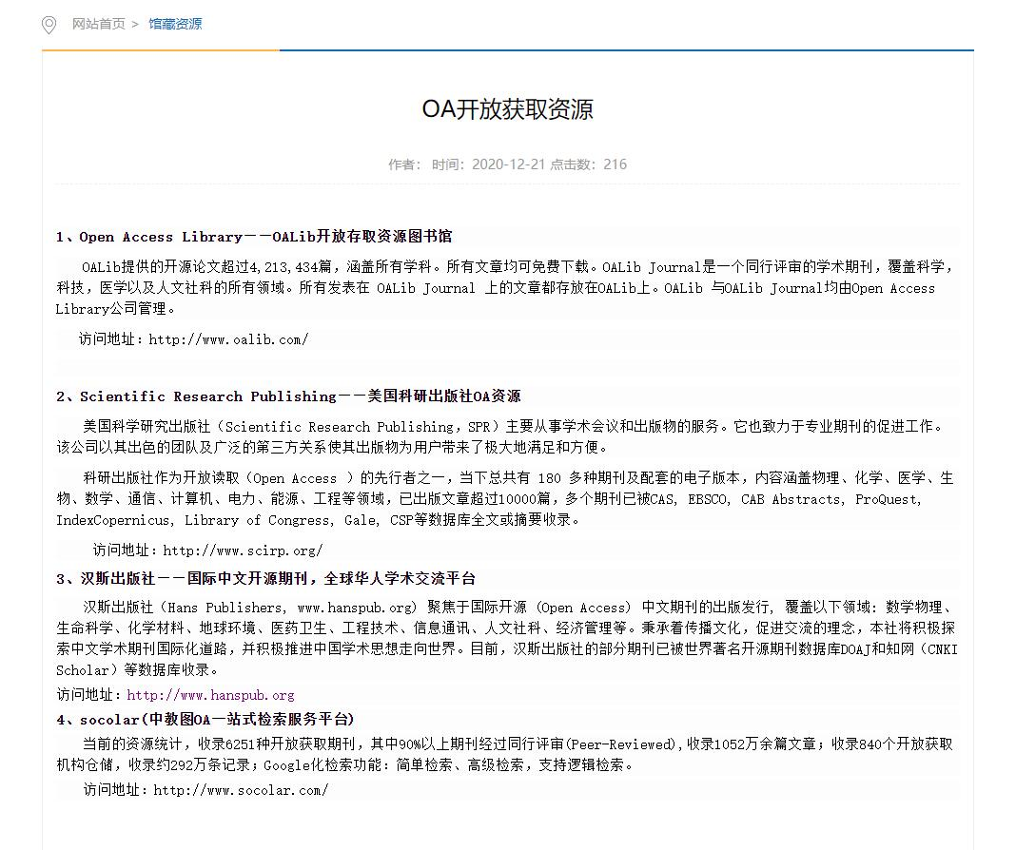

Slide 66
本 讲 结 束

